Slide 1
Ответственность за нарушение Антимонопольных требований
13 апреля 2021 года
Александр Безбородов, LL.M, адвокат, партнер

Slide 2
Антимонопольное регулирование

Slide 3
Статистика (I) рассмотрения дел ФАС России
Источник: официальный сайт Федеральной антимонопольной службы России

Slide 4
Статистика (II) Картели на торгах
Источник: официальный сайт Федеральной антимонопольной службы России

Slide 5
Статистика (III) Сумма наложенных штрафов
Источник: официальный сайт Федеральной антимонопольной службы России

Slide 6
Статистика (IV) Предупреждение / Предостережение
Статистика за 2020 год
Выдача предупреждений и предостережений
Доля исполненных предупреждений
Источник: официальный сайт Федеральной антимонопольной службы России

Slide 7
Статистика (V) Судебная практика ФАС России
Статистика за 2019 год
Источник: официальный сайт Федеральной антимонопольной службы России
7

Slide 8
Картельные соглашения

Slide 9
Картельные соглашения
Картелем признаются и запрещаются соглашения между хозяйствующими субъектами-конкурентами, которые приводят или могут привести к любому из следующих последствий:
Установление или поддержание цен, скидок или наценок
Повышение, снижение или поддержание цен на торгах
Раздел товарного рынка по территориальному принципу, объему продаж или покупки товаров, ассортименту реализуемых товаров либо составу продавцов или покупателей (заказчиков)
Сокращение или прекращение производства товаров
Отказ от заключения договоров с определенными продавцами или покупателями (заказчиками)

Slide 10
Признаки картеля. Раздел товарного рынка
Конкуренты заключают соглашение о распределении между ними:
территории,
объемов продажи или покупки товаров,
ассортимента товаров,
контрагентов – продавцов или покупателей.
Возможные доказательства наличия соглашений
Раздел клиентов между конкурентами
Компании не увеличивают предложение товара несмотря на наличие спроса
Компания не проявляет интереса к определенным клиентам и/или территориям, где осуществляет деятельность ее конкурент
Конкуренты работают в определенных географических рынках (к примеру, один работает в Москве, а второй - в Санкт-Петербурге)

Slide 11
Ответственность за заключение картельных соглашений
Виды ответственности | Компания | Должностное лицо компании
Административная ответственность | Штраф от 0,03 до 0,15 размера суммы выручки правонарушителя от реализации товара, но не менее 100 000 рублей | Штраф от 40 000 до 50 000 рублей
 |  | Дисквалификация на срок от 1 года до 3 лет
Уголовная ответственность | - | Штраф от 300 000 до 500 000 рублей, либо
 |  | Принудительные работы на срок до 3 лет с дисквалификацией, либо
 |  | Лишение свободы на срок до 3 лет с дисквалификацией

Slide 12
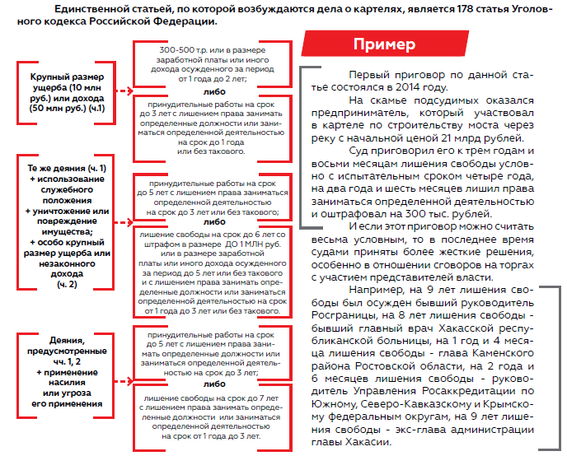
Уголовная ответственность

Slide 13
«Антикартельный пакет»
Усиление уголовной ответственности: увеличение порога криминализации картелей по доходу и ущербу, исключение негативного последствия в виде ограничения конкуренции, разделение составов преступлений - картель на товарных рынках и картель на торгах, и дифференциация ответственности, увеличение уголовно-правовой санкции;
Увеличение срока давности до 6 лет при наличии признаков уголовно наказуемого картеля;
Расширение полномочий ФАС РФ в части права изъятия (выемки) документов;
Предоставление ФАС РФ права на получение материалов оперативно-розыскной деятельности;
Расширение полномочий ФАС РФ в части получения персональных данных и данных об абонентах услуг связи;
Создание реестра участников антиконкурентных соглашений.

Slide 14
"Вертикальные" соглашения

Slide 15
Вертикальные соглашения
Вертикальные соглашения – соглашения между хозяйствующими субъектами,
один из которых приобретает товар, а другой предоставляет (продает) товар.
Запрещаются вертикальные соглашения, которые:
приводят или могут привести к установлению цены перепродажи товара (N.B. установление максимальной цены перепродажи
допускается);
запрещают покупателю продавать товар конкурента компании
(N.B. при этом запрет не распространяется на соглашения об организации
покупателем продажи товаров под товарным знаком либо
иным средством индивидуализации продавца или производителя).

Slide 16
Недопустимые вертикальные соглашения: Установление цены перепродажи товара
Установлением цены перепродажи товара могут быть признаны:
установление конкретной цены,
установление диапазона цен,
установление минимальной цены,
установление рекомендуемой цены,
установление определенного размера скидок, которые должен предоставлять покупатель при перепродаже.
Продавец может устанавливать максимальную цену перепродажи товара.

Slide 17
Недопустимые вертикальные соглашения: условные запреты
Согласно п. 4 ст. 11 ФЗ "О защите конкуренции" запрещаются иные вертикальные соглашения, если установлено, что такие соглашения приводят или могут привести к ограничению конкуренции. К таким соглашениям могут быть отнесены, в частности, соглашения:
о навязывании контрагенту условий договора, невыгодных для него или не относящихся к предмету договора;
об экономически, технологически и иным образом не обоснованном установлении хозяйствующим субъектом различных цен (тарифов) на один и тот же товар;
о создании другим хозяйствующим субъектам препятствий доступу на товарный рынок или выходу из товарного рынка;
об установлении условий членства (участия) в профессиональных и иных объединениях;
иные соглашения, прямо не указанные в законе.

Slide 18
Ответственность за заключение запрещенных "вертикальных" соглашений
Виды ответственности | Компания | Должностное лицо компании
Административная ответственность | Штраф от 0,01 до 0,05 размера суммы выручки правонарушителя от реализации товара либо размера суммы расходов правонарушителя на приобретение товара, но не менее 100 000 рублей | Штраф от 15 000 до 30 000 рублей
 | или | или
 | Штраф от 0,002 до 0,02 размера суммы выручки правонарушителя от реализации товара и не менее 50 000 рублей (если сумма выручки на рынке совершения правонарушения превышает 0,75 совокупного размера выручки от реализации всех товаров или правонарушение совершено на рынке с регулируемыми ценами) | Дисквалификация на срок до 1 года

Slide 19
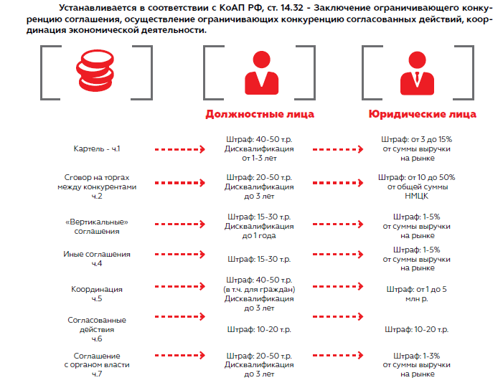
Административная ответственность

Slide 20
Координация экономической деятельности

Slide 21
Понятие координации экономической деятельности (I)
Координация экономической деятельности – согласование действий хозяйствующих субъектов третьим лицом, не входящим в одну группу лиц ни с одним из таких хозяйствующих субъектов и не осуществляющим деятельности на товарном рынке, на котором осуществляется согласование действий хозяйствующих субъектов
(п. 14 ст. 4 ФЗ "О защите конкуренции")
Примеры
Координация ассоциацией деятельности своих членов.
Координация продавцом действий своих дилеров.
Координация экспертной организацией действий участников рынка.

Slide 22
Понятие координации экономической деятельности (II)
Ответственность за запрещенную координацию экономической деятельности несет только координатор
Координируемые лица могут нести ответственность за иные действия / бездействия, запрещенные антимонопольным законодательством, совершенными в результате координации, например:
ответственность за участие в картельном сговоре;
ответственность за злоупотребление доминирующим положением.

Slide 23
Признаки координации экономической деятельности
Запрещается координация экономической деятельности, если такая координация приводит к:
Установлению или поддержанию цен (тарифов), скидок, надбавок (доплат) и (или) наценок
Повышению, снижению или поддержанию цен на торгах
Разделу товарного рынка по территориальному принципу, объему продажи или покупки товаров, ассортименту реализуемых товаров либо составу продавцов или покупателей (заказчиков)
Сокращению или прекращению производства товаров
Отказу от заключения договоров с определенными продавцами или покупателями (заказчиками)
Установлению цены перепродажи товара
Манипулированию ценами на оптовом и (или) розничном рынке электрической энергии
Обязательству покупателя не продавать товар хозяйствующего субъекта, который является конкурентом продавца

Slide 24
Снижение риска осуществления запрещенной координации экономической деятельности
Для минимизации риска привлечения хозяйствующих субъектов к ответственности за запрещенную координацию экономической деятельности им следует:
Не давать письменных и устных рекомендаций хозяйствующим субъектам относительно того, как им следует вести себя на рынке.
Избегать публичных заявлений, которые могут привести к тому, что хозяйствующие субъекты будут действовать единым образом.
Не направлять рекомендации, не осуществлять контроль в отношении ценообразования дилеров, количества дилеров в одном городе.
Согласовать с ФАС правила торговой практики (коммерческую / торговую политику).

Slide 25
Ответственность за недопустимую координацию экономической деятельности
Виды ответственности | Компания | Должностное лицо компании
Административная ответственность | Штраф от 1 000 000 до 5 000 000 рублей | Штраф от 40 000 до 50 000 рублей
 |  | или
 |  | Дисквалификация на срок до 3 лет

Slide 26
Антимонопольное регулирование при проведении торгов

Slide 27
Антимонопольное регулирование при проведении торгов, запросов котировок, запросов предложений
Запрещенные действия, которые приводят или могут привести к недопущению, ограничению или устранению конкуренции | 44-ФЗ ("Государственные и муниципальные нужды") | 223-ФЗ ("Государственные компании") | Иные торги, запросы котировок, запросы предложений
Координация деятельности участников, заключение соглашений, приводящих к ограничению конкуренции | V | V | V
Создание участнику торгов преимущественных условий | V | V | V
Нарушение порядка определения победителя | V | V | V
Участие организаторов и заказчиков в торгах | V | V | V
Установление непредусмотренных ограничений доступа к участию | V | ― | ―
Включение в состав лотов товаров, технологически и функционально не связанных с предметом торгов | V | ― | ―
Иные действия, которые приводят или могут привести к недопущению, ограничению или устранению конкуренции | V | V | V

Slide 28
Примеры

Slide 29
РЕЕСТР недобросовестных поставщиков
2018 г.
2019 г.
27 599
12 966
14 117
7 082
Источник: официальный сайт Федеральной антимонопольной службы России

Slide 30
Злоупотребления при реализации товаров

Slide 31
Злоупотребление доминирующим положением (I)
Запрещаются действия (бездействие) занимающего доминирующее положение хозяйствующего субъекта, результатом которых являются или могут являться недопущение, ограничение, устранение конкуренции и (или) ущемление интересов других лиц (хозяйствующих субъектов) в сфере предпринимательской деятельности либо неопределенного круга потребителей

Slide 32
Основные понятия: "доминирующее положение"
Доля на рынке более 50 %
(доминирующее положение)
Доля на рынке 35 – 50 % (может быть признано доминирующим положением)
Доля на рынке менее 35 %
(исключения)

Slide 33
Злоупотребление доминирующим положением (II)
Рынок запасных частей
Доля на рынке более 50 %
(доминирующее положение)
Рынок услуг (сервис)
Доля на рынке 35 – 50 % (может быть признано доминирующим положением)
Рынок товаров
Доля на рынке менее 35 %

Slide 34
Ответственность за злоупотребление доминирующим положением
Виды ответственности | Компания | Должностное лицо компании
Административная ответственность | Штраф от 0,01 до 0,15 размера суммы выручки правонарушителя от реализации товара либо размера суммы расходов правонарушителя на приобретение товара, но не более 0,02 совокупного размера суммы выручки от реализации всех товаров и не менее 100 000 рублей | Штраф от 20 000 до 50 000 рублей
 | или | или
 | Штраф от 0,003 до 0,03 размера суммы выручки правонарушителя от реализации товара либо размера суммы расходов правонарушителя на приобретение товара, но не более 0,02 совокупного размера суммы выручки от реализации всех товаров и не менее 100 000 рублей (если сумма выручки на рынке совершения правонарушения превышает 0,75 совокупного размера выручки от реализации всех товаров или правонарушение совершено на рынке с регулируемыми ценами) | Дисквалификация на срок до 3 лет

Slide 35
Разъяснения верховного суда по вопросам применения антимонопольного законодательства

Slide 36
Разъяснения верховного суда по вопросам применения антимонопольного законодательства (I)
Постановление Пленума ВС РФ от 04.03.2021 г. № 2 „О некоторых вопросах, возникающих в связи с применением судами антимонопольного законодательства“
Группа лиц: изъятия из правового режима
К лицу, формально вошедшему в группу лиц, может не применяться правовой режим этой группы, если при рассмотрении дела будет установлено, что в действительности данное лицо автономно в определении своего поведения на товарном рынке.
Злоупотребление доминирующим положением
Нарушение обязательств и недобросовестное поведение доминирующего субъекта: могло ли лицо вести себя подобным образом в отсутствие доминирующего положения;
Примеры навязывания невыгодных условий;
Возможность контрагента пресечь антимонопольное нарушение как до, так и после заключения договора. Отсутствие возражений со стороны контрагента на стадии заключения договора не влияет на квалификацию;
Необоснованное прекращение производства товаров, отказ или уклонение от заключения договора: что может приниматься во внимание при оценке обоснованности отказа от производства.

Slide 37
Разъяснения верховного суда по вопросам применения антимонопольного законодательства (iI)
Злоупотребление доминирующим положением
Необоснованное установление цен на товары: злоупотреблением может быть признано:
Необоснованное установление различных цен (тарифов) на один и тот же товар;
Установление одинаковых цен (тарифов) в переделах различных территорий.
Не является злоупотреблением установление различных цен (предоставление скидок) в зависимости от объема приобретения товара покупателем, если данный критерий применяется ко всем контрагентам равным образом.
Картели
Схожесть поведения нескольких хозяйствующих субъектов сама по себе не является основанием для вывода о наличии между ними картельного сговора. Необходимо учитывать, имелись ли иные причины для схожего поведения.
Доказывание наличия картельного сговора: бремя доказывания лежит на антимонопольном органе. Необходимо учитывать ожидаемое состояние рынка и положение его участников, фактическое влияние на состояние конкуренции на рынке.

Slide 38
докладчик

Slide 39
Александр Безбородов
Партнер | Адвокат, LL.M.
Ведение судебных процессов в государственных и третейских судах
Внешнеэкономическая деятельность
Комплаенс и внутренние расследования
Разрешение споров
Russian Desk
БАЙТЕН БУРКХАРДТ
Турчанинов пер. 6/2
119034 Москва
Разрешение споров
+7 495 232 96 35
Alexander.Bezborodov@bblaw.com
Русский, немецкий, английский

Slide 40
Спасибо за внимание!
Настоящая презентация подготовлена нами исключительно в информационных целях и не может рассматриваться в качестве исчерпывающего изложения упомянутых в ней юридических и налоговых вопросов. Настоящая презентация ни при каких обстоятельствах не может считаться юридической или налоговой консультацией БАЙТЕН БУРКХАРДТ Рехтсанвальтсгезельшафт мбХ.
Рассмотренные в настоящей презентации вопросы требуют отдельной подробной юридической или налоговой консультации в каждом конкретном случае.

